Slide 1
ФГБОУ ВО «Красноярский государственный медицинский университет им. проф. В. Ф. Войно-Ясенецкого» Министерства здравоохранения Российской Федерации
Кафедра Лучевой диагностики ИПО
Рентгенография органов грудной клетки новорожденных. Часть 2
Выполнила:
Ординатор 2 года обучения
специальности Рентгенология
Спугис Я.И.
Красноярск, 2024

Slide 2
Синдром аспирации мекония (САМ)
Наличие мекония в околоплодных водах отмечается в 10-15% родов, аспирация мекония происходит в 5% случаев
Ведущая причина смертности доношенных и переношенных новорожденных
Внутриутробная гипоксия плода приводит к пренатальному отхождению мекония в околоплодные воды
Вдох околоплодных вод, окрашенных меконием, приводит к химическому бронхиолиту, обструкции мелких дыхательных путей, дисфункции сурфактанта, что приводит к развитию ателектазов
Клиника возникает в первые часы после рождения
Лечение: антибактериальная терапия, введение сурфактанта, поддержка кровообращения и респираторная поддержка

Slide 3
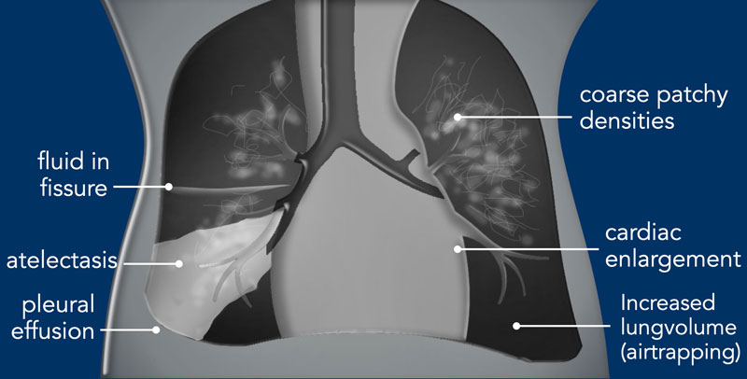
Рентгенологические признаки САМ
Вздутие легких, локальное вздутие легочной ткани
Ателектазы
Сочетание линейных затемнений и зон по типу консолидации
Кардиомегалия вследствие легочной гипертензии
Гидроторакс, затек жидкости по междолевым щелям
Проявления могут быть ассиметричны

Slide 4
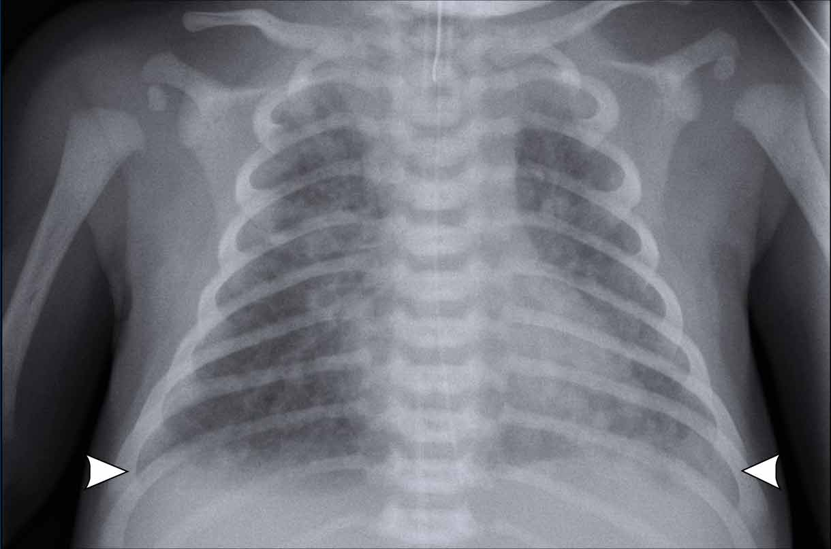
Рентгенография ОГК в прямой проекции. САМ
Доношенный новорожденный, околоплодные воды окрашены меконием
Вздутие легких
Зоны по типу консолидации с обеих сторон
Гидроторакс
Корректная установка трубки ИВЛ, тень НГЗ в пищеводе

Slide 5
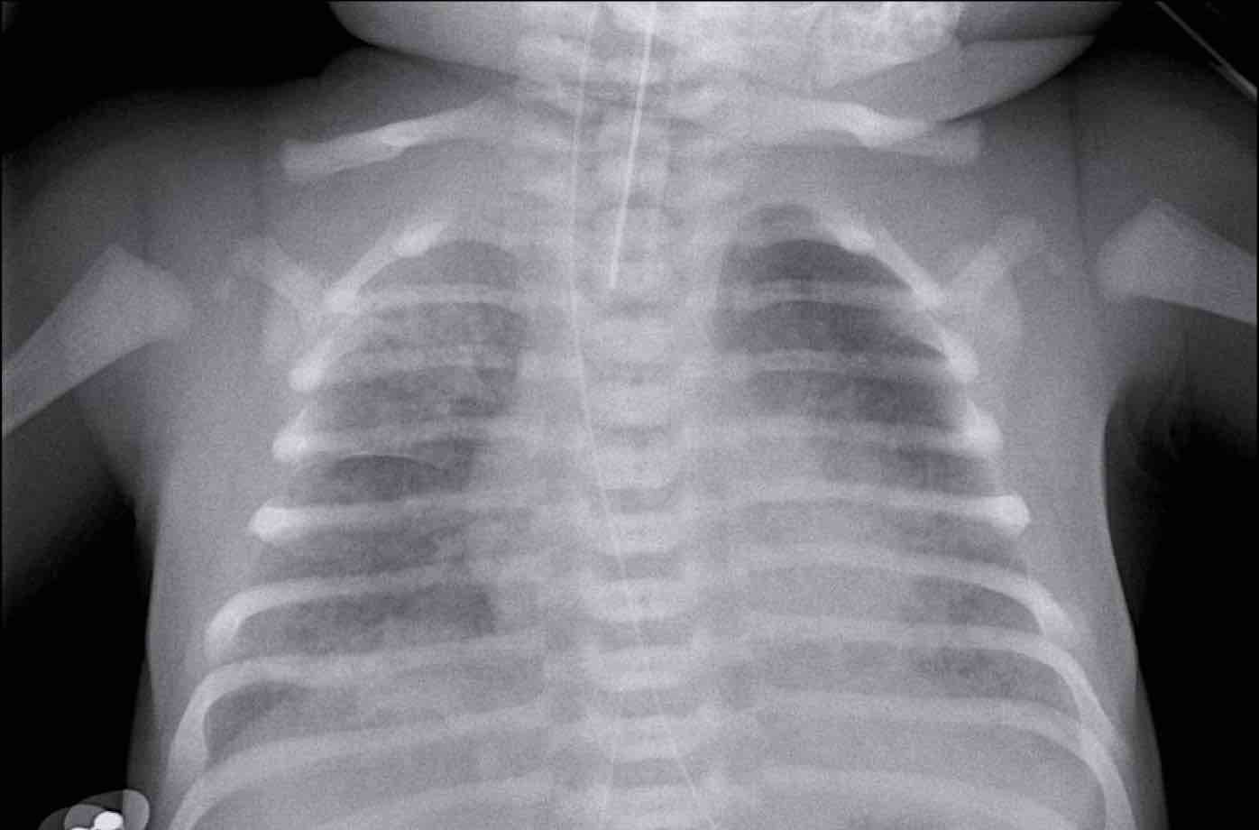
Рентгенография ОГК в прямой проекции. САМ
Доношенный новорожденный, околоплодные воды окрашены меконием
Умеренное вздутие легких
Зоны по типу консолидации с обеих сторон, за исключением верхней доли левого легкого и средней доли правого легкого
Корректная установка трубки ИВЛ и НГЗ
Р-картина укладывается в САМ, без анамнестических данных об окрашенных меконием околоплодных водах, диф. диагноз: ТТН и неонатальная пневмония

Slide 6
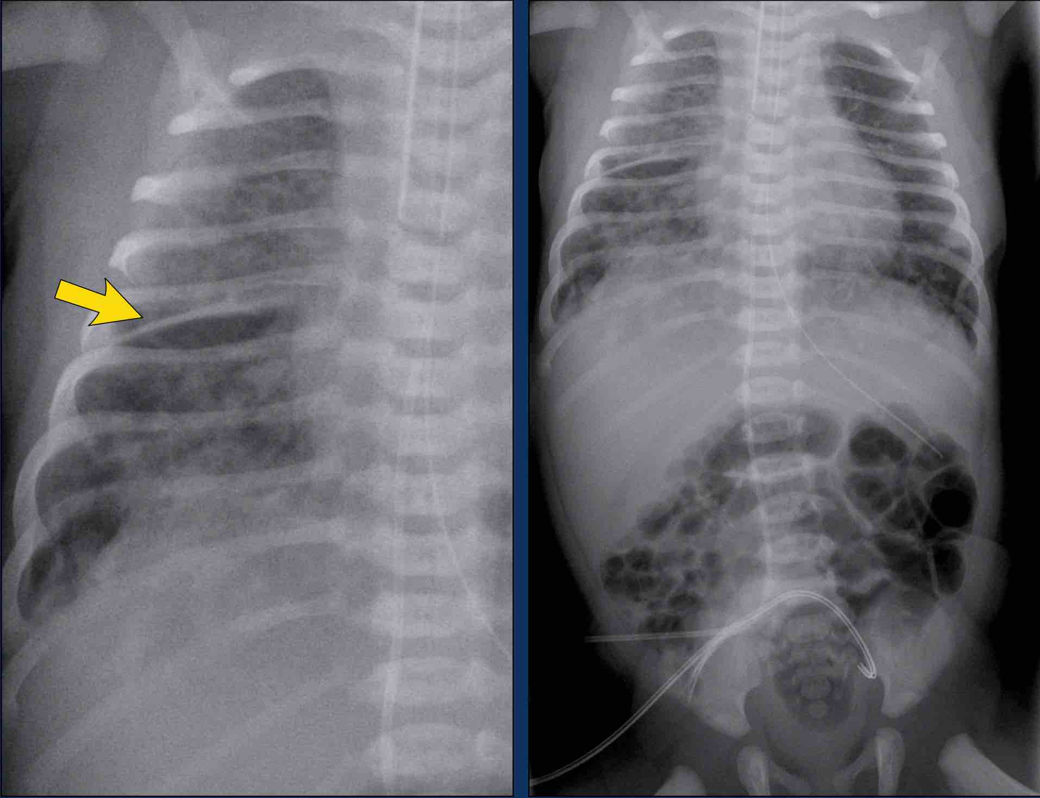
Рентгенография ОГК в прямой проекции. САМ
Доношенный новорожденный, околоплодные воды окрашены меконием
Вздутие легких
Зоны по типу консолидации с обеих сторон
Затек жидкости по горизонтальной междолевой щели
Низкая установка трубки ИВЛ
Некорректная установка катетера пупочной вены (в правое предсердие) и артериального катетера (в левую общую подвздошную артерию)

Slide 7
Легочное кровотечение
Редкое осложнение, имеет неблагоприятный прогноз
Факторы риска: открытый артериальный проток, терапия сурфактантом, механическая вентиляция легких
Рентген-признаки не специфичны, поэтому установка диагноза производится при возникновении алой крови в эндотрахеальной трубке
Терапия: респираторная поддержка, применение адреналина или ксилометазолина через эндотрахеальную трубку

Slide 8
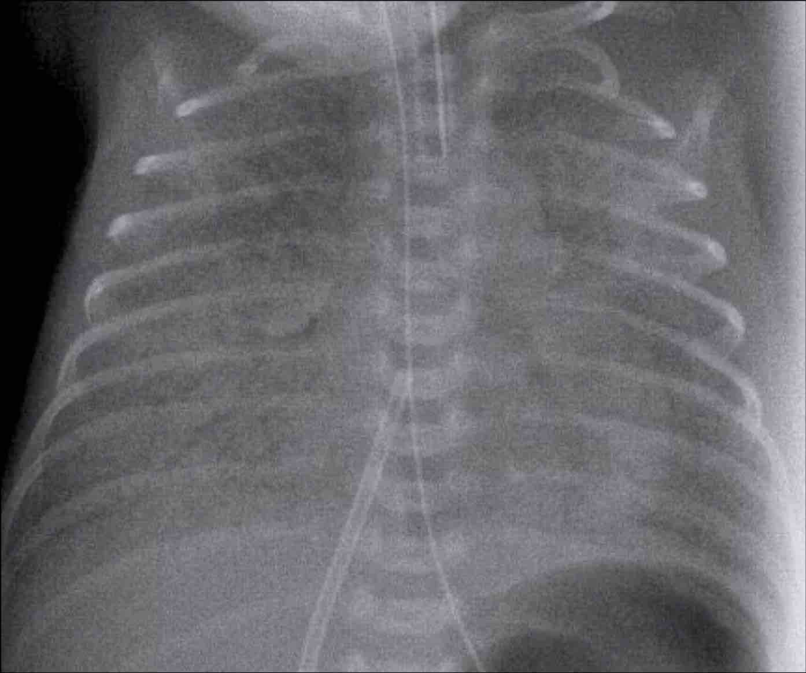
Рентгенография ОГК в прямой проекции. Легочное кровотечение
Гестационный возраст 33 недели, в анамнезе РДС и выделение крови через эндотрахеальную трубку
Обширные зоны по типу консолидации с обеих сторон
Корректная установка трубки ИВЛ и НГЗ
Некорректная установка катетера пупочной вены (в правом предсердии)
Р-картина РДС, но на основе данных анамнеза установлен диагноз легочного кровотечения, возможно, в комбинации с РДС

Slide 9
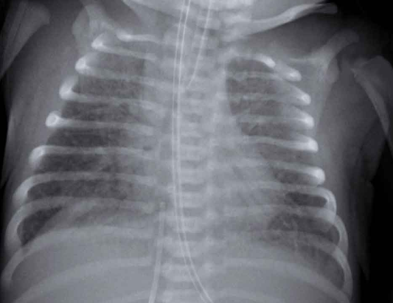
Рентгенография ОГК в прямой проекции. Легочное кровотечение
Гестационный возраст 41 неделя, через 24 часа после рождения интубирован по поводу РДС, выделение крови через эндотрахеальную трубку
Зоны по типу консолидации с обеих сторон, вздутие нижних долей обоих легких
Диффузно расположенные линейные тени, преимущественно в верхней и нижней долях правого легкого
Корректная установка трубки ИВЛ, катетера пупочной вены, НГЗ
Диф. диагноз: неонатальная пневмония, РДС

Slide 10
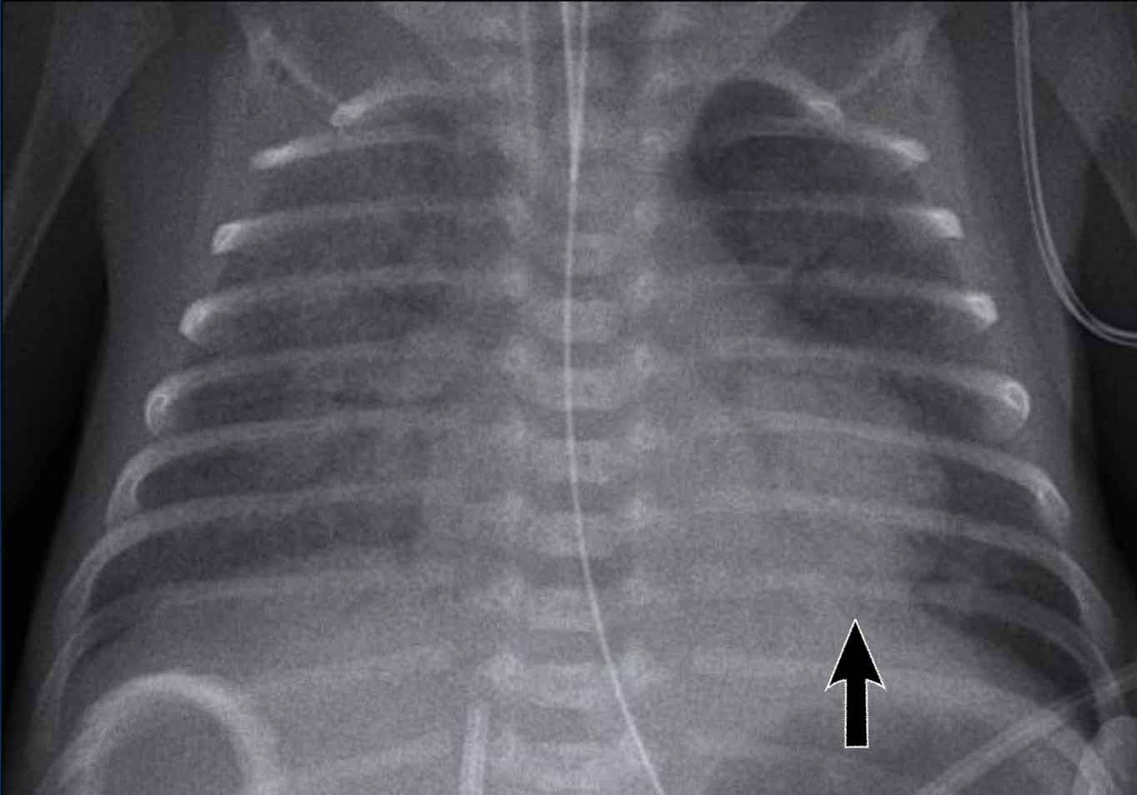
Рентгенография ОГК в прямой проекции. Легочное кровотечение
Гестационный возраст 28 недель, интубирован по поводу РДС, выделение крови через эндотрахеальную трубку
Участки снижения пневматизации легочной ткани правого легкого
Ателектаз нижней доли левого легкого, вздутие верхней доли левого легкого
Корректная установка трубки ИВЛ и НГЗ

Slide 11
Открытый артериальный проток
Артериальный проток – сосуд, соединяющий легочную артерию и аорту
В норме проток закрывается в течение первого дня после рождения, вследствие спазма артериол
У недоношенных новорожденных количество артериол в стенке артериального протока значительно меньше, поэтому закрытия протока может не произойти
Подозрение на ОАП возникают на 5-7 сутки при появлении признаков легочной гипертензии или обкрадывания большого круга кровообращения

Slide 12
Открытый артериальный проток
Признаки застойной сердечной недостаточности:
Увеличение тени сердца
Увеличение тени легочной артерии
Гидроторакс
Диффузное снижение пневматизации легочной ткани в динамике – признак ОАП
На рентгенограммах можно заподозрить ОАП, однако подтверждение диагноза производится с помощью УЗИ

Slide 13
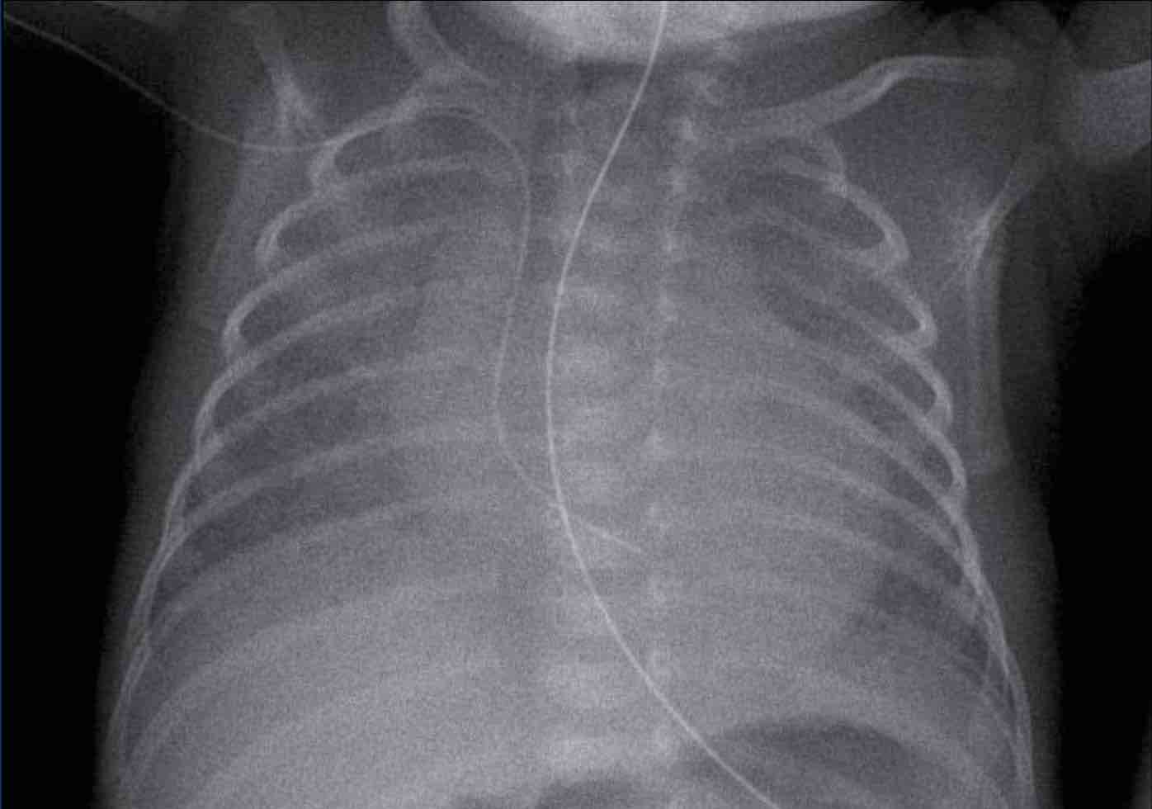
Рентгенография ОГК в прямой проекции. ОАП
Недоношенный новорожденный, предыдущая рентгенограмма ОГК без особенностей
Увеличение тени сердца
Снижение пневматизации обоих легких
Некорректная установка ЦВК
Диагноз подтвержден по результатам УЗИ

Slide 14
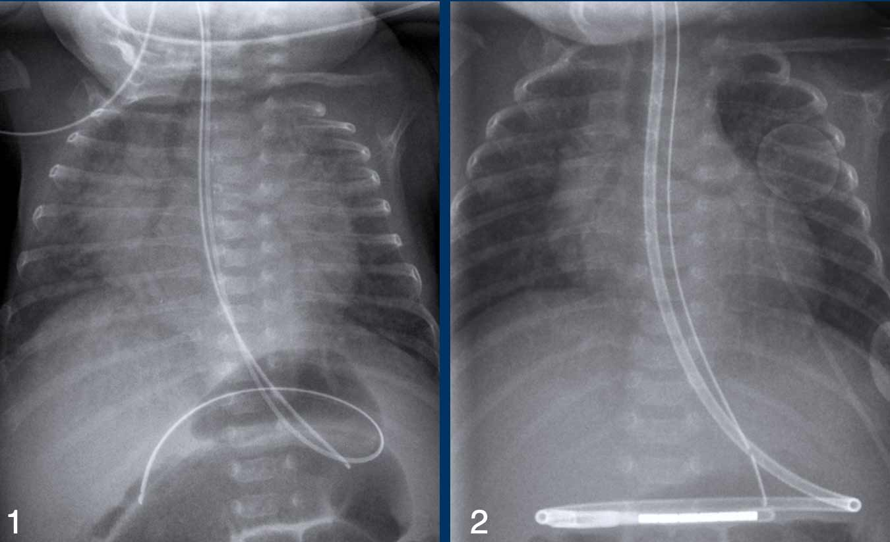
Рентгенография ОГК в прямой проекции. ОАП
Гестационный возраст 25 недель и 5 дней, терапия по поводу РДС
Вздутие легких, увеличение тени сердца, усиление легочного рисунка
На 5 день проводимой терапии уменьшилось вздутие легких, уменьшилась тень сердца, легочный рисунок в норме

Slide 15
Бронхолегочная дисплазия
Хроническое заболевание легких недоношенных
Диагностируется на основании клинических данных: потребность в кислороде 28 дней и более, у новорожденных сроком менее 30 недель
До внедрения терапии сурфактанктом классическими проявлениями БЛД на рентгенограммах были: линейные участки фиброза, локальные зоны просветления легочной ткани – буллы
С применением ГКС, сурфактанта и более деликатной респираторной поддержки БЛД редко встречается у новорожденных весом менее 1200г и старше 32 недель гестации

Slide 16
Рентгенологические признаки БЛД
Незначительное/умеренное вздутие легких в сумме с умеренными/грубыми очагами линейных затемнений
Затемнения по типу консолидации
Кистозная перестройка легочной ткани
Кардиомегалия – признак легочной гипертензии

Slide 17
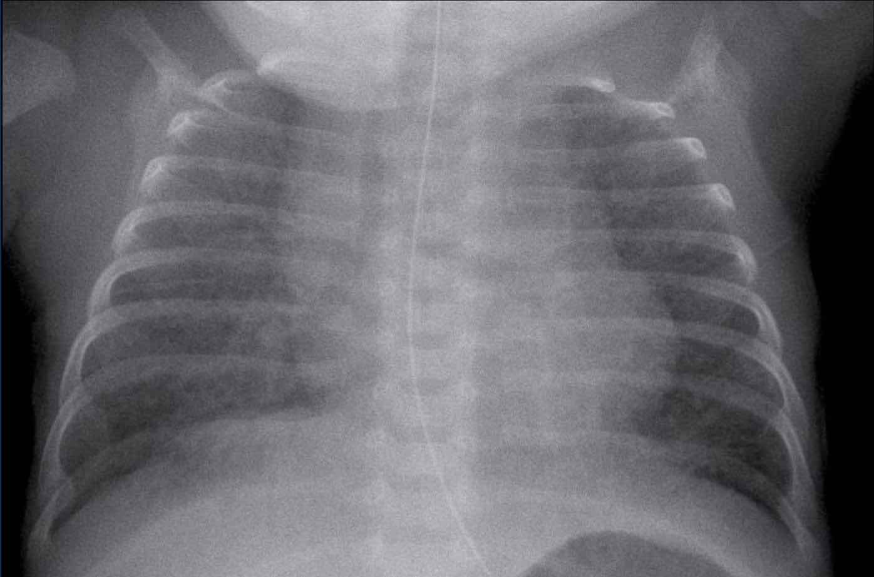
Рентгенография ОГК в прямой проекции. БЛД
Гестационный срок 27 недель, возраст 6 недель, в анамнезе респираторная поддержка ИВЛ
Затемнения в прикорневых зонах с обеих сторон
Усиление легочного рисунка за счет интерстициального компонента
С учетом анамнеза, БЛД – наиболее вероятный диагноз

Slide 18
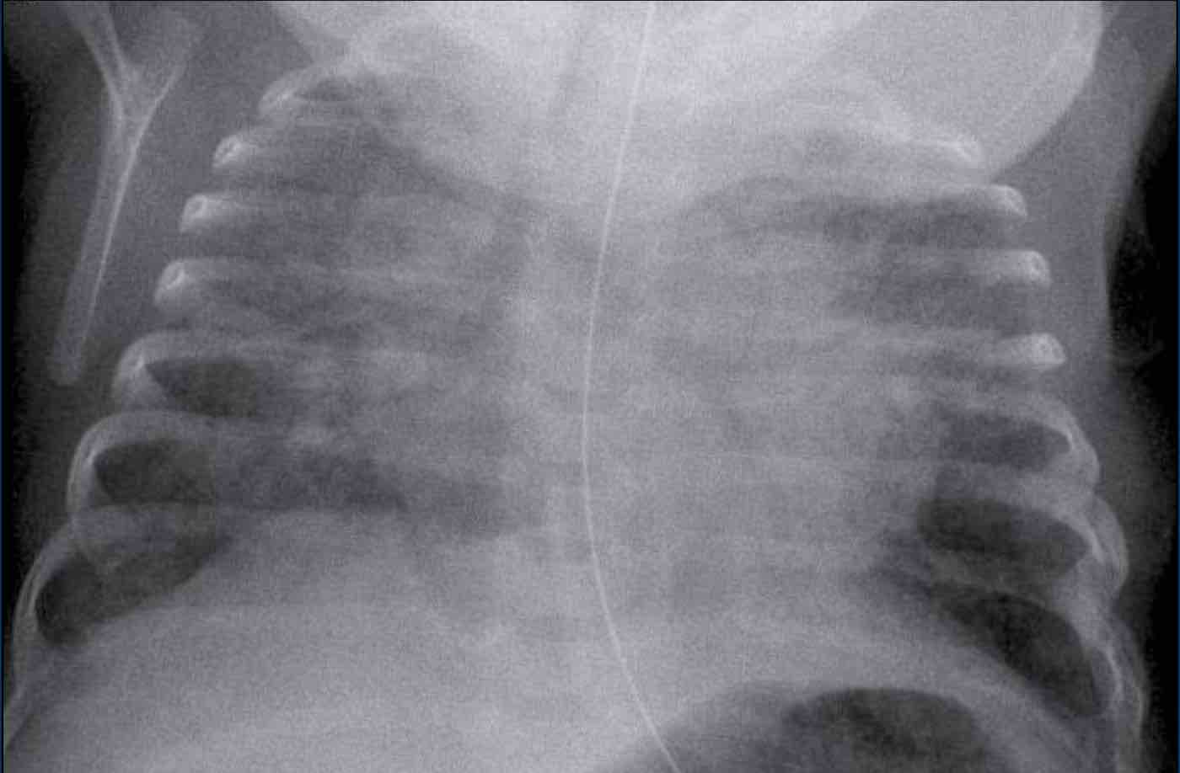
Рентгенография ОГК в прямой проекции. БЛД
Гестационный срок 27 недель, возраст 8 недель, в анамнезе респираторная поддержка ИВЛ, длительная потребность в кислородотерапии
Затемнения в прикорневых зонах с обеих сторон
Усиление легочного рисунка за счет интерстициального компонента
С учетом анамнеза, БЛД – наиболее вероятный диагноз

Slide 19
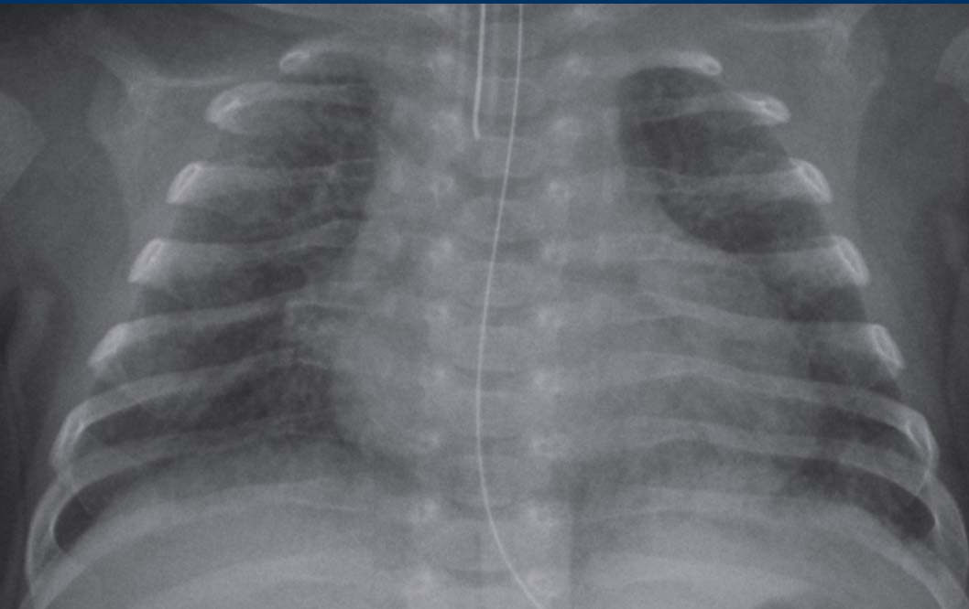
Рентгенография ОГК в прямой проекции. БЛД
Гестационный срок 28 недель, возраст 7 недель, потребность в респираторной поддержке
Усиление легочного рисунка за счет интерстициального компонента
Ателектаз слева
С учетом анамнеза, БЛД – наиболее вероятный диагноз

Slide 20
Ателектаз
Причинами могут являться:
Некорректная установка эндотрахеальной трубки
Низкое положительное давление конца выдоха (ПДКВ) при ИВЛ
Избыточное накопление мокроты в бронхах
Дефект сурфактанта
Терапия зависит от причины, вызвавшей ателектаз

Slide 21
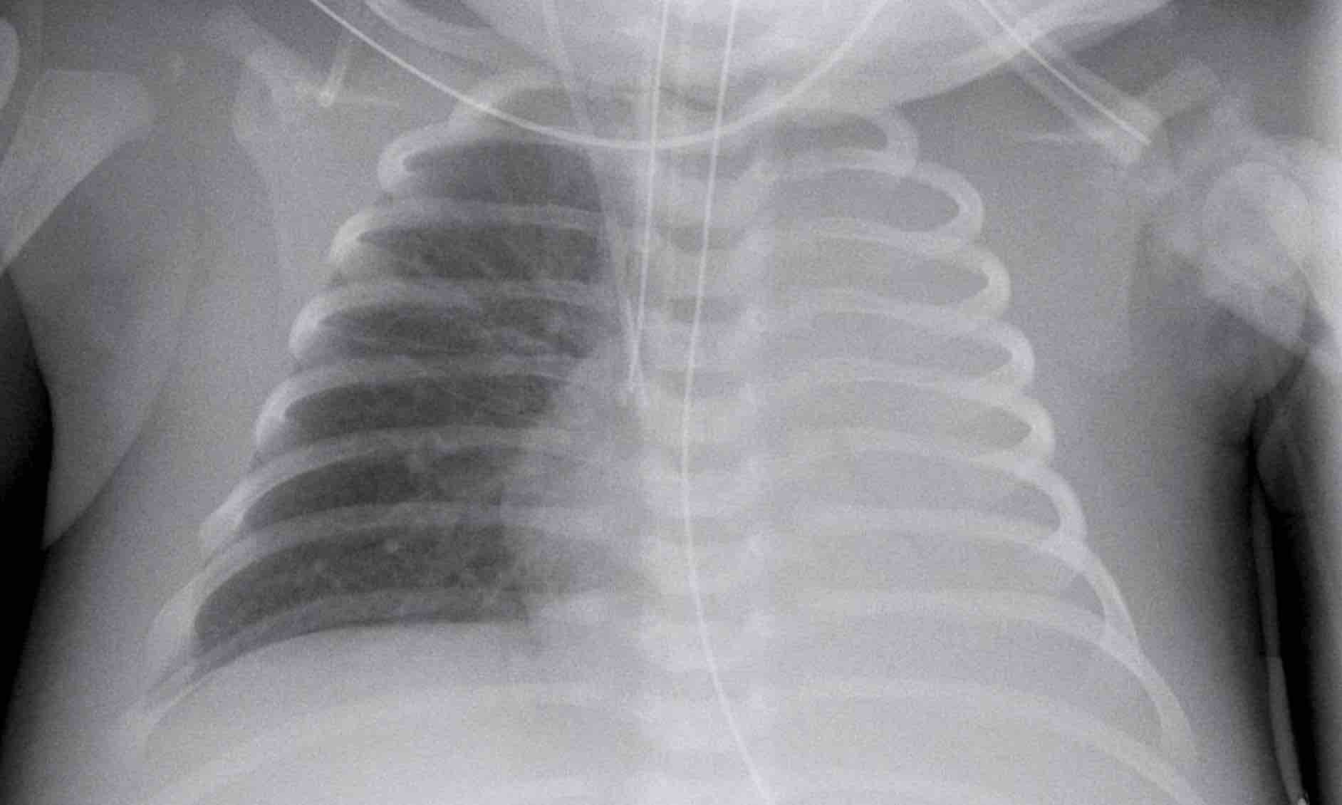
Рентгенография ОГК в прямой проекции. Ателектаз
Тотальный ателектаз левого легкого вследствие некорректной установки эндотрахеальной трубки (дистальный конец в правом главном бронхе)

Slide 22
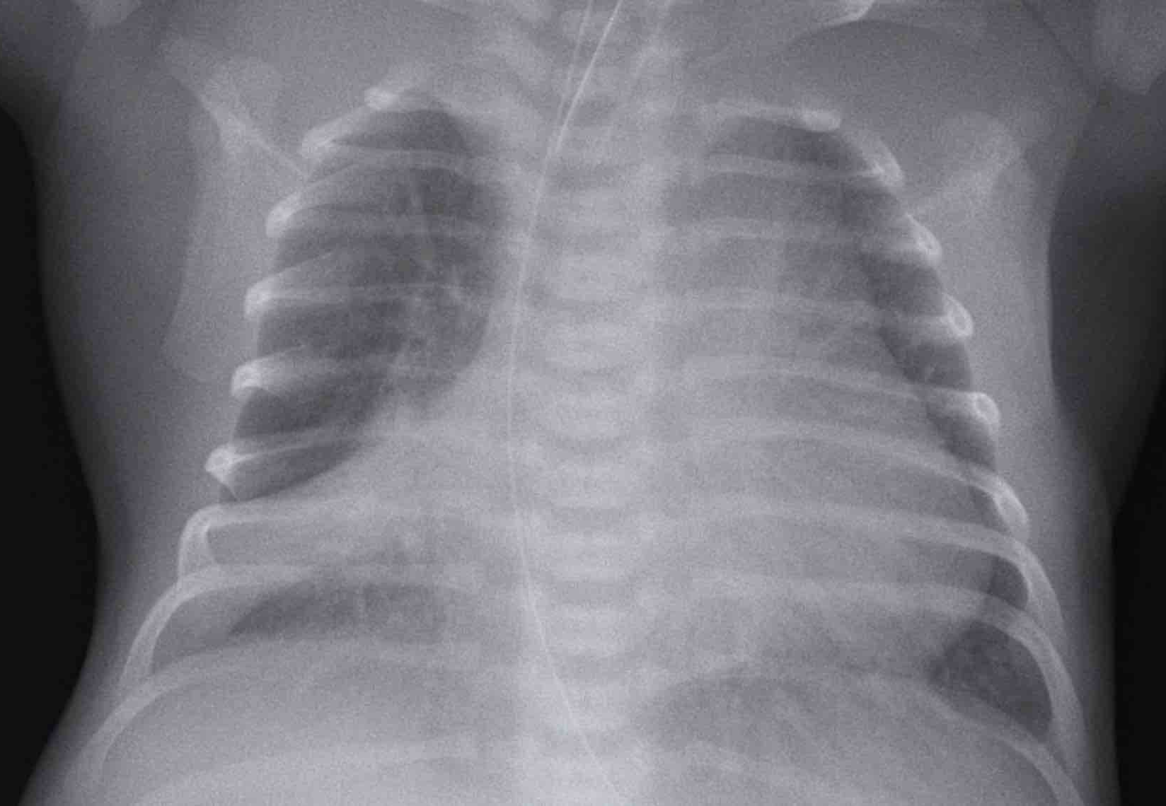
Рентгенография ОГК в прямой проекции. Ателектаз
Недоношенный новорожденный, в анамнезе терапия РДС, вероятно вследствие пневмонии
Усиленный легочный рисунок в прикорневой области
Ателектаз средней доли правого легкого, вероятно за счет скопления мокроты в бронхе

Slide 23
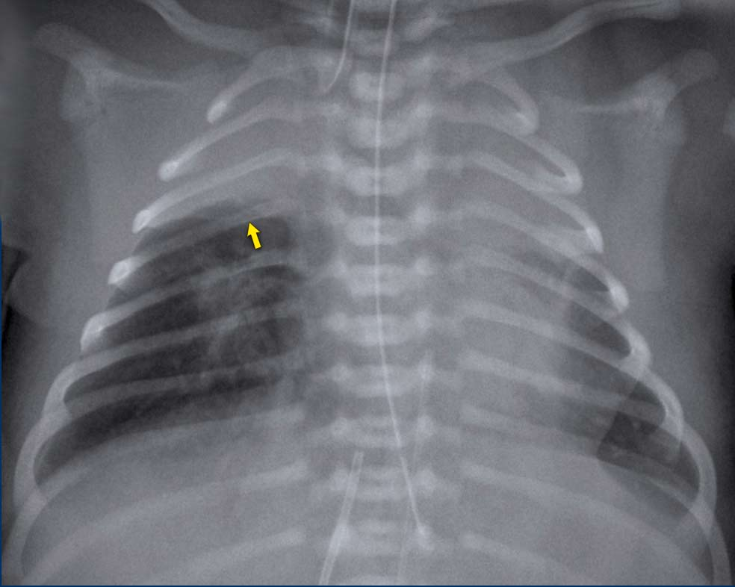
Рентгенография ОГК в прямой проекции. Ателектаз
Гестационный возраст 41 неделя, в анамнезе терапия асфиксии, внезапное возникновение РДС
Ателектаз верхних долей обоих легких
Слева ретрокардиально определяется линейная тень, вероятно, ателектаз

Slide 24
Неонатальная пневмония
Рентген-признаки неспецифичны, поэтому диагноз ставится на основании клинико-лабораторных данных
При наличии участков затемнения легочной ткани, но без признаков воспаления, диагноз пневмонии маловероятен
Факторы риска:
Недоношенные новорожденные на респираторной поддержке и интубации
Аспирация околоплодных вод, окрашенных меконием
Трансплацентраные инфекции (TORCH)
Инфицирование стрептококком группы В, E. Coli, вирусами

Slide 25
Рентгенологические признаки неонатальной пневмонии
Вздутие легких
Усиление легочного рисунка в прикорневой области за счет интерстициального компонента
Участки снижения пневматизации легочной ткани по типу консолидации
При вирусной пневмонии определяется перибронхиальное воспаление, ателектазы, локальные повышение прозрачности легочной ткани
Гидроторакс

Slide 26
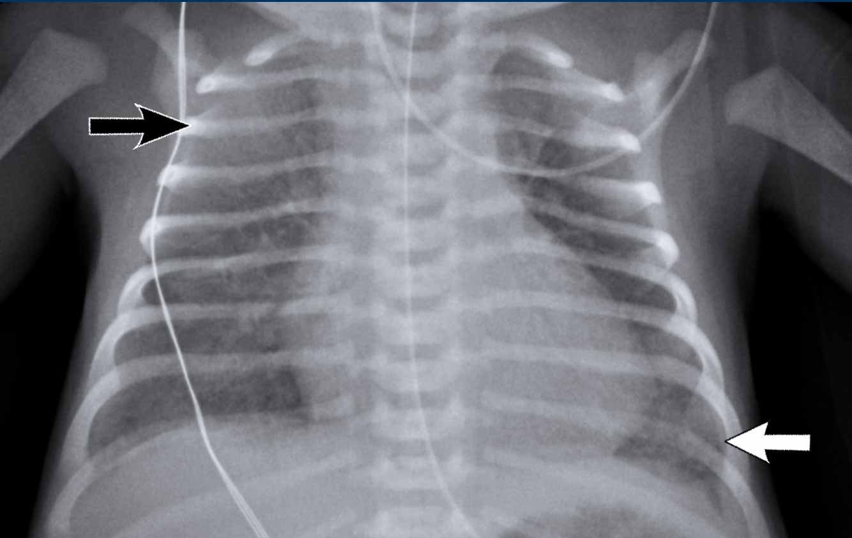
Рентгенография ОГК в прямой проекции. Неонатальная пневмония
Гестационный возраст 37 недель и 6 дней, в анамнезе РДС, терапия СРАР, инфекционные заболевания у матери
Вздутие легких
Участки снижения пневматизации легочной ткани в верхней доле правого легкого и нижней доле левого легкого (указаны стрелками)
Диагноз неонатальной пневмонии подтвержден клинико-лабораторными данными

Slide 27
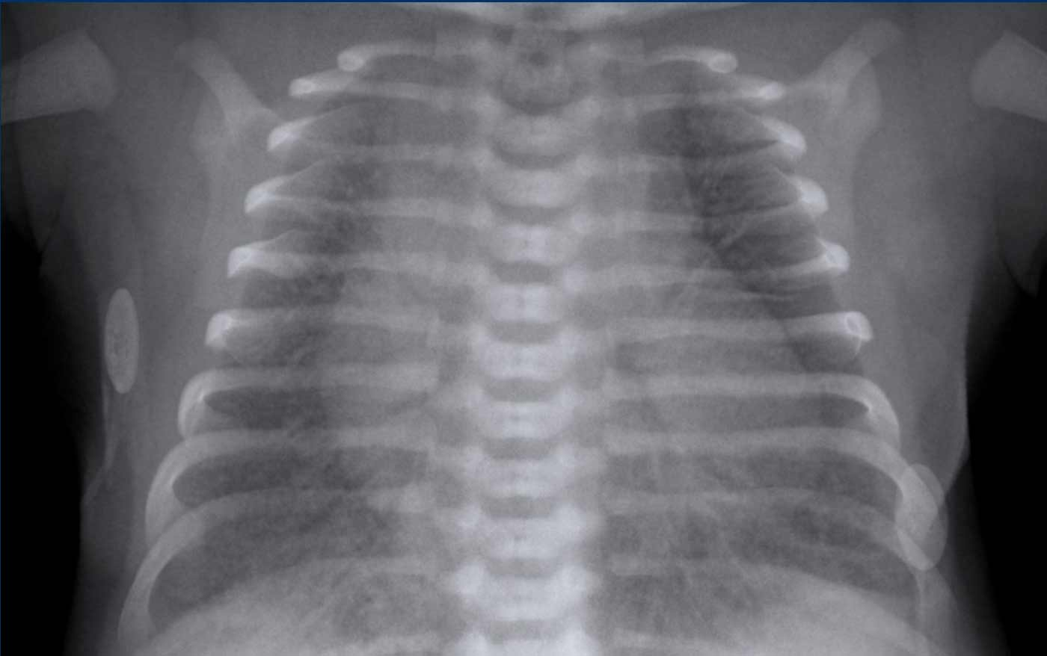
Рентгенография ОГК в прямой проекции. Неонатальная пневмония
Доношенный новорожденный, признаки РДС через 24 часа после рождения
Вздутие легких
Кардиомегалия
Усиление легочного рисунка в прикорневых областях за счет интерстициального компонента
Диф. диагноз: ТТН, неонатальная пневмония
Через 48 часов сохраняется РДС, появление данных за инфекцию

Slide 28
Завершение 2-ой части

